Slide 1
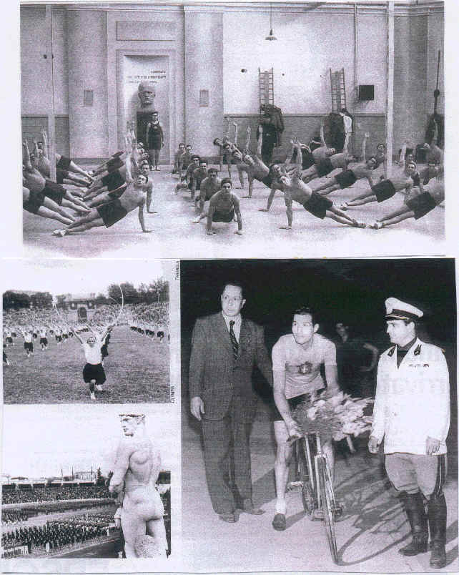
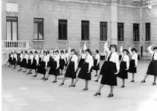
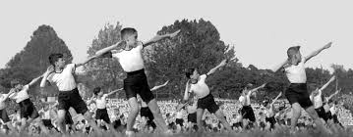
TEMPO LIBERO NEL FASCISMO
A partire dal 1925 il regime fascista avviò un vasto programma di "nazionalizzazione" del tempo libero, dai divertimenti agli sport. Nell’ aprile del 1925 fu creata l’Opera Nazionale Dopolavoro (OND). La creazione dell’OND rese istituzionali le iniziative già esistenti, come i circoli ricreativi comandati dai fascisti eliminando il carattere politico e cancellando le organizzazioni antifasciste.

Slide 2
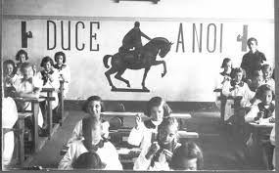
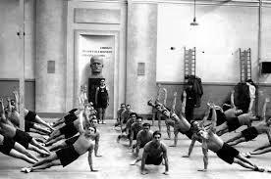
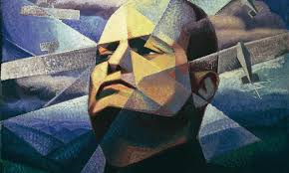
L’ O.N.D.
Lo scopo primo dell’OND era inizialmente limitato alla formazione di comitati provinciali a sostegno delle attività ricreative, ma tra il 1927 e il 1939 da ente per l’assistenza sociale diventò "movimento" nazionale che vigilava sull’organizzazione del tempo libero.
Le attività dei vari circoli erano suddivise, secondo un uniforme programma per tutta la nazione, in una serie di servizi sociali:
Istruzione
Educazione Fisica
Educazione artistica

Slide 3
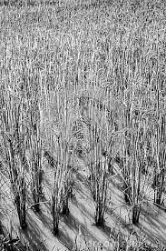
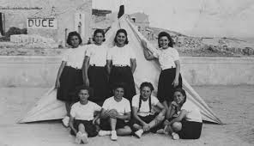
ALTRE ISTITUZIONI
Questo programma era rivolto soprattutto agli ambienti urbani ed industriali; a partire dal 1929 si sviluppò però anche il dopolavoro agricolo:
il suo scopo stava nel proposito di "non distrarre dalla terra" i contadini.
Alla fine degli anni Venti venne inoltre messo a punto un programma ricreativo femminile, che implicava un accurato addestramento per "l’elevazione morale" delle donne nella società fascista, e corsi di pronto soccorso ed economia domestica

Slide 4
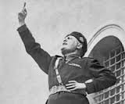
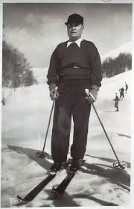
LO SPORT
Con l'avvento del fascismo e con la salita al potere di Mussolini nell'ottobre del 1922, maggiore importanza venne riservata allo sport, in quanto lo stesso movimento fascista nasceva da un bisogno di azione.
Mussolini fu il primo politico a dare di sé un'immagine di uomo sportivo.
Pochi anni dopo l'instaurazione del regime totalitario, iniziò ad occuparsi dell'educazione sia fisica che morale dei giovani italiani fascisti, svolgendo il suo ruolo anche nell'ambito scolastico dell'educazione fisica.

Slide 5
LA G.I.L.
Il fascismo considerava fondamentale la missione educativa, dedicando le cure maggiori all’educazione giovanile, risolvendo tutti i problemi attinenti alla scuola ed esplicando opera rigorosa nelle istituzioni educative, scolastiche e parascolastiche, come la Gioventù Italiana del Littorio (G.I.L.).
Il motto della G.I.L. era "credere, obbedire, combattere"; essa organizzava tutti i giovani italiani dei due sessi, dai sei ai ventuno anni, nelle seguenti categorie: per i maschi Giovani Fascisti, Avanguardisti e Balilla; Giovani Fasciste, Giovani Italiane e Piccole Italiane per le femmine; più i Figli della Lupa per maschi e femmine. Il regime affidò alla G.I.L. la preparazione sportiva, spirituale e premilitare delle nuove generazioni.

Slide 6
GRAZIE PER L’ ATTENZIONE
DAMIANO COCCIA

